Slide 1
1 AC
4
Chapitre 2
La Terre en tant que système
Tâche 7
Etablir le lien entre les conditions atmosphériques et la météo et le climat d’une région

Slide 5



Slide 6

Chapitre 2 : La Terre en tant que système
Séquence 1: L’atmosphère, une composante de la Terre
Tâche 7
Identifier les couches de l’atmosphère et leurs composantes
Tâche 8
Etablir le lien entre les conditions atmosphériques et la météo et le climat d’une région

Slide 7
La tâche à réussir pendant la séance :
Etablir le lien entre les conditions atmosphériques et la météo et le climat d’une région
Tâche à réussir
Climat
Météo
Conditions atmosphériques
Phénomènes météorologiques
Carte climatique/météorologique
Température, vent, précipitations…
Notions clés
Stratégies et outils didactiques
Une phase préparatoire permet de réduire la charge cognitive en réactivant les connaissances relatives à la météo et au climat, tout en aidant les élèves à exprimer leurs représentations initiales sur ces deux notions.
Le modelage mis en place vise à stabiliser les notions de météo et de climat en explicitant leurs caractéristiques, leurs éléments constitutifs et la différence entre les conditions atmosphériques observées à court terme et les conditions climatiques d’une région sur une longue durée.
La tâche principale consiste à décrire la météo d’une région, à déterminer son climat et à établir le lien entre ces deux notions, afin de favoriser un encodage durable des relations entre les éléments de la météo et les caractéristiques du climat.
les outils : carte météorologique et carte climatique et un tableau comparatif.
Eléments de feedback
Pendant le feedback, attirer l’attention des élèves sur les erreurs fréquentes :
Réduire le climat à la chaleur ou au froid seulement, sans tenir compte des pluies, du vent ou des saisons.
Les élèves confondent souvent la météo et le climat.

Slide 8
Le feedback ne doit pas être un jugement sur l’élève ni sur ses capacités
Le feedback est une opportunité d’apprentissage pour les élèves en exploitant des erreurs ou de bonnes réponses
Le feedback permet aux élèves d’être conscients des critères de réussite d’une tâche
Le feedback encourage les élèves à identifier les erreurs à ne pas reproduire, ou alors les bonnes pratiques à renforcer
Demander aux élèves de justifier leurs réponses et de verbaliser leur raisonnement
Donner des feedbacks aux élèves de manière instantanée à chaque fois que l’occasion se présente (ne pas laisser passer des erreurs)
Donner un feedback spécifique, détaillé et objectif aux élèves:
  « Voici pourquoi c’est une bonne réponse »; « Voici ce que tu as bien fait … »
  « Voici pourquoi c’est une réponse incomplète. Voici l’erreur »
Ne pas donner de feedback ou donner du feedback de manière occasionnelle seulement
Donner un feedback générique sans préciser pourquoi: « Bien »; « C’est faux » ; « Excellent »
Porter un jugement de valeur sur l’élève: « Tu es intelligent »; « Tu es paresseux »; …
S’adresser uniquement à l’élève concerné
« Banque des pratiques pédagogiques efficaces »

Slide 9
10 min
10 min
10 min
10 min
10 min
05 min

Slide 10
10 min

Slide 11

Bonjour! Prêts pour démarrer notre séance? Allons-y!

Slide 12
2 min

Slide 13



Qui peut me rappeler la signification de ces icônes?
Demander à 3 élèves au hasard

Slide 14
Parfait !!
Demander à 3 élèves au hasard
Je participe activement.
Je lève la main pour participer
Je prête attention quand l’enseignant parle
Je prête attention quand d’autres camarades répondent à l’enseignant

Slide 15
3 min

Slide 16

Pour revoir quelques notions utiles à la tâche d’aujourd’hui, répondez aux questions suivantes.
Sur leur ardoise, les élèves écrivent la réponse ou l’ensignant.e désigne quelques uns pour répondre oralement.
1. Répondez par « Vrai » ou « Faux ».
a. Dans une région donnée il y a toujours le même temps chaque jour.
Vrai
Faux
b. Le vent fait partie des éléments de la météo.
Vrai
Faux
c. Le climat et la météo ont exactement le même sens.
Vrai
Faux

Slide 17
Parfait ! Le climat et la météo n’ont pas le même sens. La météo change souvent, et le vent en fait partie.
a. Dans une région donnée il y a toujours le même temps chaque jour.
Vrai
Faux
b. Le vent fait partie des éléments de la météo.
Vrai
Faux
c. Le climat et la météo ont exactement le même sens.
Vrai
Faux

Slide 18

Voici une deuxième question.
Inviter les élèves à passer au tableau.
2. Reliez avec des flèches.
Chaque élément météorologique à sa définition.
1. Température
a. L’air qui se déplace.
b. L’eau qui tombe du ciel, comme la pluie, la neige ou la grêle.
2. Vent
3. Précipitations
c. Le degré de chaleur ou de froid de l’air.

Slide 19
Parfait !
Si les élèves se sont trompés, expliquer pourquoi la réponse est fausse. Si c’est juste, expliquer aussi.
1. Reliez avec des flèches.
Chaque élément météorologique à sa définition.
1. Température
a. L’air qui se déplace.
b. L’eau qui tombe du ciel, comme la pluie, la neige ou la grêle.
2. Vent
3. Précipitations
c. Le degré de chaleur ou de froid de l’air.

Slide 20
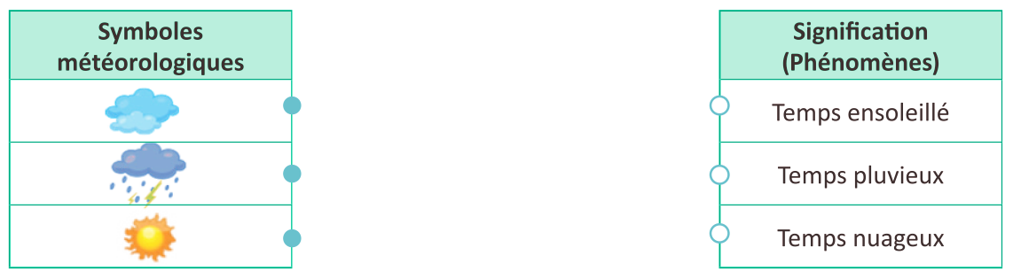
Voici une autre question.
Inviter les élèves à passer au tableau.
3. Reliez avec des flèches.
Chaque symbole météorologique à sa signification.

Slide 21
Parfait !
Si les élèves se sont trompés, expliquer pourquoi la réponse est fausse. Si c’est juste, expliquer aussi.
Chaque symbole météorologique à sa signification.

Slide 22
5 min

Slide 23
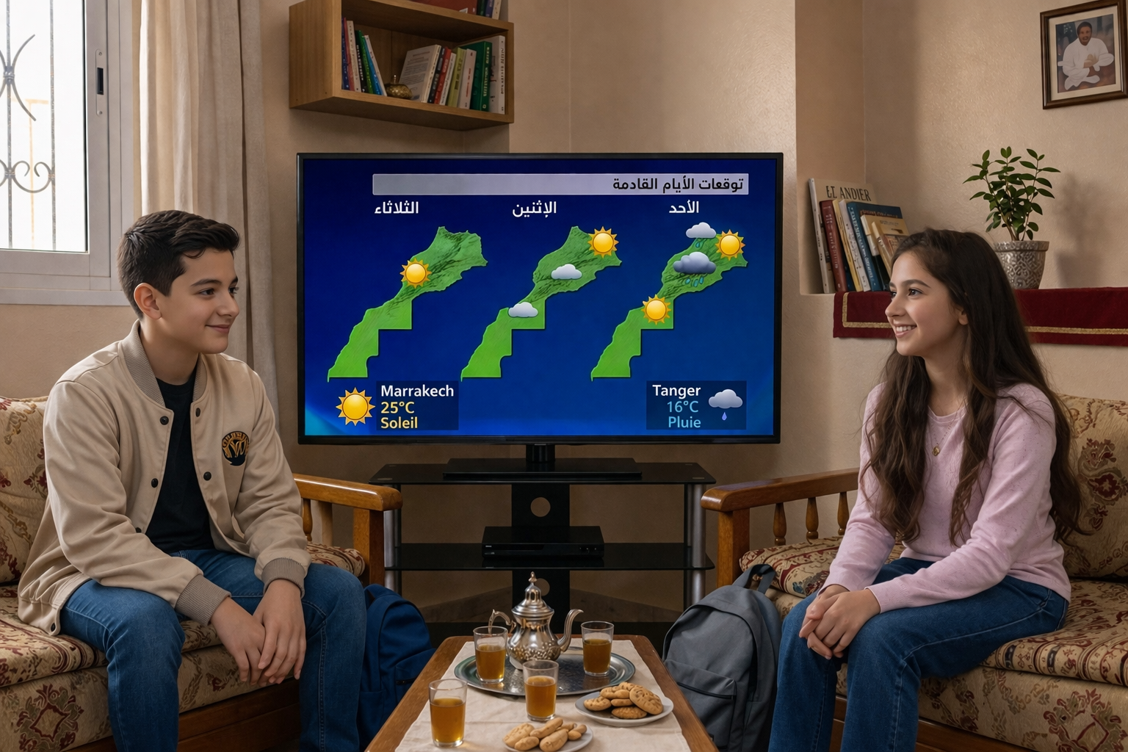
Lisez le dialogue.
Faire émerger les représentations des élèves sur les notions du climat et de la météo, afin d’identifier ce qu’ils savent déjà,et de repérer d’éventuelles confusions entre les deux notions.
J’ai vu à la télé qu’il pleut à Tanger, alors qu’à Marrakech il y a du soleil. C’est étrange, non ?
C’est normal, Taha. C’est le temps qu’il fait aujourd’hui. Cela ne veut pas dire que Tanger est toujours pluvieuse.
Ah, je vois ! Donc le temps d’aujourd’hui n’est pas toujours le même que le temps habituel d’une région ?

Slide 24
2 min

Slide 25
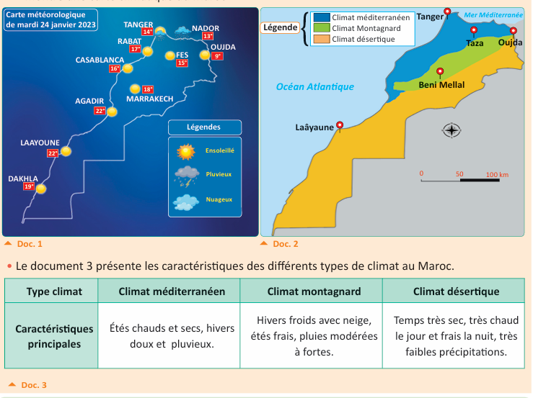
A la fin de cette séance, vous serez capables de :
Etablir le lien entre les conditions atmosphériques et la météo et le climat d’une région.

Slide 26
10 min

Slide 27
5 min

Slide 28

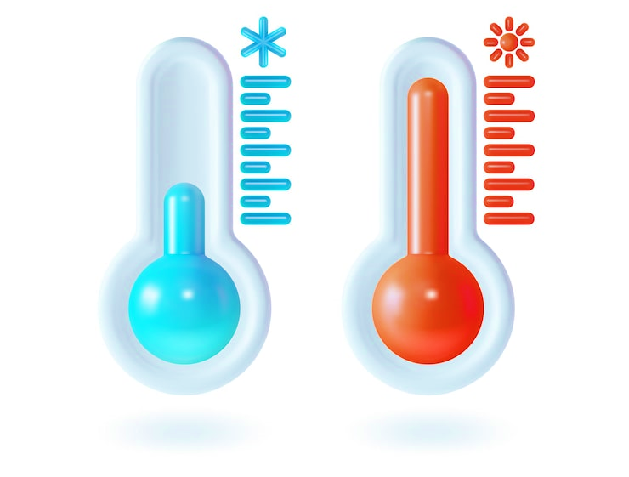


On commence par définir quelques notions. La première notion c’est : les conditions atmosphériques.
Les conditions atmosphériques
Sont les éléments qui décrivent l’état du temps à un moment donné.
Exemples de conditions atmosphériques
La température
La pression
Le vent
L’humidité

Slide 29
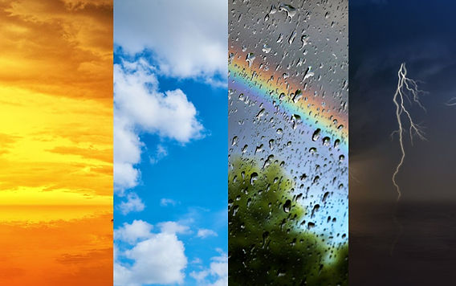
Attention, il faut faire la distinction entre les conditions atmosphériques à l’origine des phénomènes météorologiques.
Remarque
Les conditions atmosphériques varient d’un moment à l’autre et provoquent les phénomènes météorologiques observables, comme :
  La pluie
  Le vent
  Les orages

Slide 30
Je distingue deux types de conditions atmosphériques en fonction de leur durée.
Les conditions atmosphériques
Météo
Climat
Court terme (heures, jours)
Long terme (années)

Slide 31
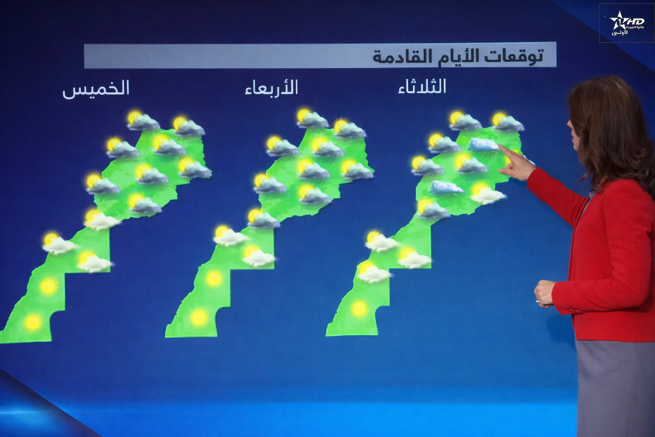
La météo peut être définie comme suit :
Météo
L’ensemble des conditions atmosphériques (la température , la quantité de pluie journalière…) enregistrées dans une région donnée pendant une courte période.

Slide 32
Concernant le climat, on peut le définir comme suit:
Climat
Les conditions météorologiques moyennes d’une région donnée sur une longue période (environ trente ans).
Exemple
Type climat | Climat méditerranéen | Climat montagnard | Climat désertique
Caractéristiques principales | Étés chauds et secs, hivers doux et pluvieux. | Hivers froids avec neige, étés frais, pluies modérées à fortes. | Temps très sec, très chaud le jour et frais la nuit, très faibles précipitations.

Slide 33
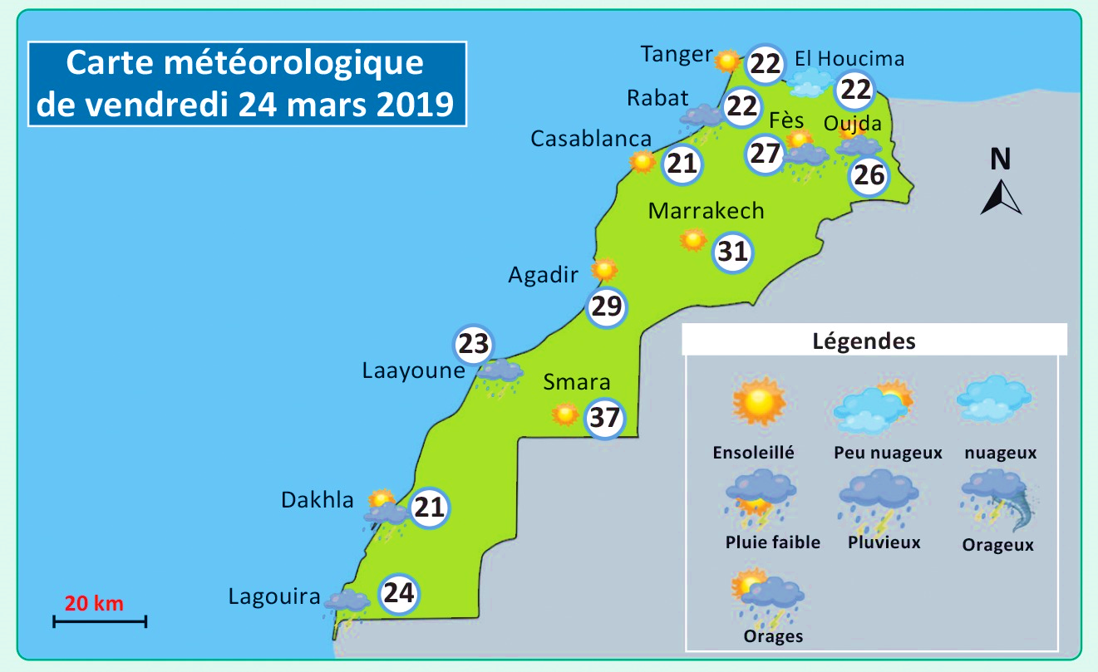
Pour lire une carte météorologique je dois repérer d’abord les éléments suivants :
Le titre
L’orientation
La légende
L’échelle

Slide 34
Ensuite je repère la région étudiée sur la carte, et je détermine l’état du ciel et la température. Par exemple pour la ville de Casablanca:
T = 21°C
Ensoleillé

Slide 35
5 min

Slide 36
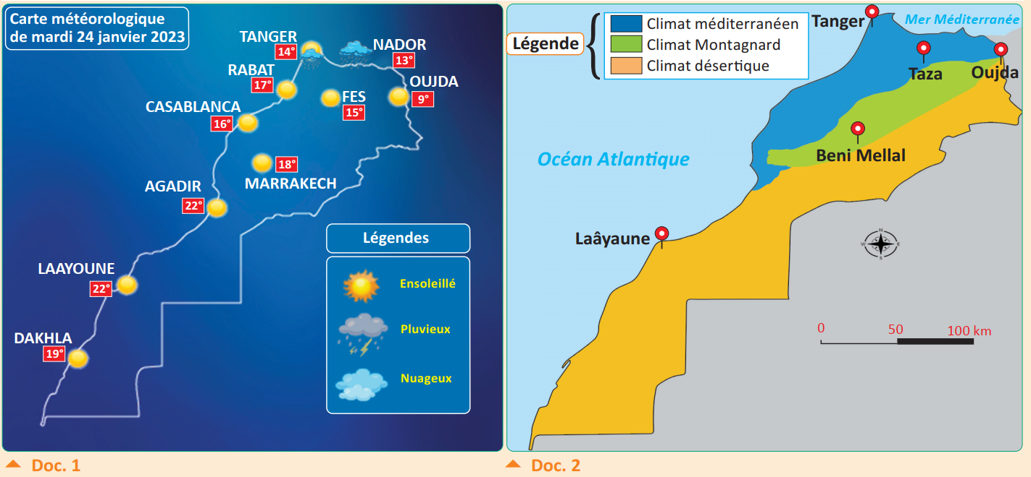
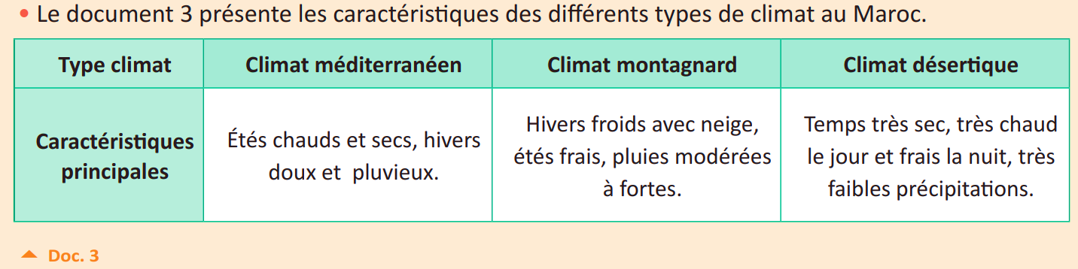
La tâche demandée consiste à observer une carte météorologique et une carte climatique du Maroc, puis à décrire la météo et le climat d’une région, puis préciser le lien entre eux.
Présenter le document. Lire la consigne. Expliquer s’il y a des mots pas clairs.
Tâche à réussir
Support : une carte météorologique + une carte climatique + tableau
Je réalise ma tâche en répandant aux deux consignes:
1. À partir du document 1, décrivez la météo d’Oujda pour le 23 janvier 2023.
2. Déterminez partir du document 2 et 3, décrivez le climat d’Oujda.
3. Reliez les conditions observées dans le document 1 (météo du jour) aux conditions atmosphériques (pression, température, etc.).

Slide 37
Maintenant, je sais ce que contient le document et je peux l’utiliser pour répondre. Je commence par la première consigne. Pour décrire la météo, je dois repérer sur la carte météorologique l’état du ciel et la température.
2. À partir du document 1, décrivez la météo d’Oujda pour le 23 janvier 2023.
1
Je précise la date
J’identifie
L’état du ciel :
La température :
ensoleillé
9°C

Slide 38
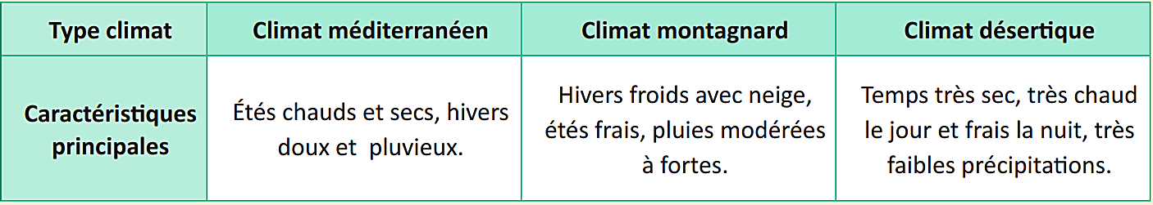
Ensuite, j’observe la carte climatique pour déterminer le climat de la région étudiée ainsi que ses caractéristiques.
2 À partir des document 2 et 3, décrivez le climat d’Oujda.
2
→ J’identifie le climat : désertique
→ Je repère les caractéristiques du climat

Slide 39
Pour la dernière consigne, je relie les conditions observées dans le document 1, qui présente la météo du jour, aux conditions climatiques, telles que les précipitations, température des saisons…
Reliez les conditions observées dans le document 1 (météo du jour) aux conditions atmosphériques
(pression, température, etc.)
3
On observe que la journée ensoleillée d’Oujda est liée au climat de type désertique, caractérisé par un temps très sec, très chaud le jour et frais la nuit et très faibles précipitations.

Slide 40
Récapitulons, pour réaliser ma tâche, je dois suivre les 3 étapes ci-dessous :
2. À partir du document 1, je décris la météo de la région étudiée.
1
2 À partir des document 2 et 3, je décris le climat de cette région.
2
je relie les conditions observées dans le document 1 (météo du jour) aux conditions atmosphériques
(pression, température, etc.)
3

Slide 41
10 min

Slide 42
Pour s’assurer que vous avez bien compris, répondez à la question suivante:
L’enseignant·e clarifie la question et peut utiliser l’alternance linguistique si besoin.
1. Reliez par une flèche :
Chaque terme à la durée des conditions météorologiques :
1. Météo
a. Longue
2. Climat
b. Courte

Slide 43
Parfait ! La météo décrit le temps qu’il fait à un moment donné de courte durée, alors que le climat s’observe sur une longue durée.
Chaque terme à la durée des conditions météorologiques :
1. Météo
a. Longue
2. Climat
b. Courte

Slide 44
Répondez à cette deuxième question.
2. Choisissez la bonne réponse :
Le climat indique les conditions météorologiques sur une période de quelques:
a
Années
b
Semaines
c
Jours
d
Heures

Slide 45
Très bien ! le climat correspond aux conditions habituelles d’un lieu sur une longue durée (trente ans).
Le climat indique les conditions météorologiques sur une période de quelques:
a
Années
b
Semaines
c
Jours
d
Heures

Slide 46
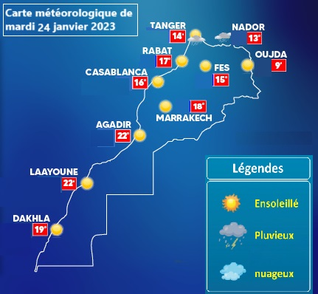
Répondez à la question suivante:
3. Répondez par « Vrai » ou « Faux ».
À Rabat, le temps est nuageux avec une température de 17°C:
a
Vrai
b
Faux

Slide 47
Parfait ! Cette phrase n’est pas correcte, car à Rabat, le temps est ensoleillé.
À Rabat, le temps est nuageux avec une température de 17°C:
a
Vrai
b
Faux

Slide 48
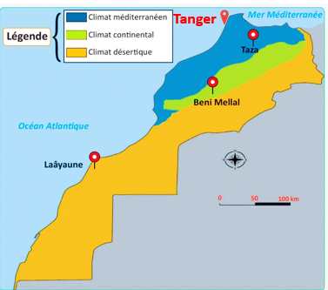
Le document ci-dessous montre une carte du climat du Maroc. Répondez à la question suivante.
Si les élèves se sont trompés, expliquer pourquoi la réponse est fausse. Si c’est juste, expliquer aussi.
4. Choisissez la bonne réponse :
Tanger se trouve dans la zone de climat:
a
Méditerranéen
b
Continental
c
Désertique

Slide 49
Très bien ! Tanger appartient à la zone du climat méditerranéen.
Tanger se trouve dans la zone de climat:
a
Méditerranéen
b
Continental
c
Désertique

Slide 50
10 min

Slide 51


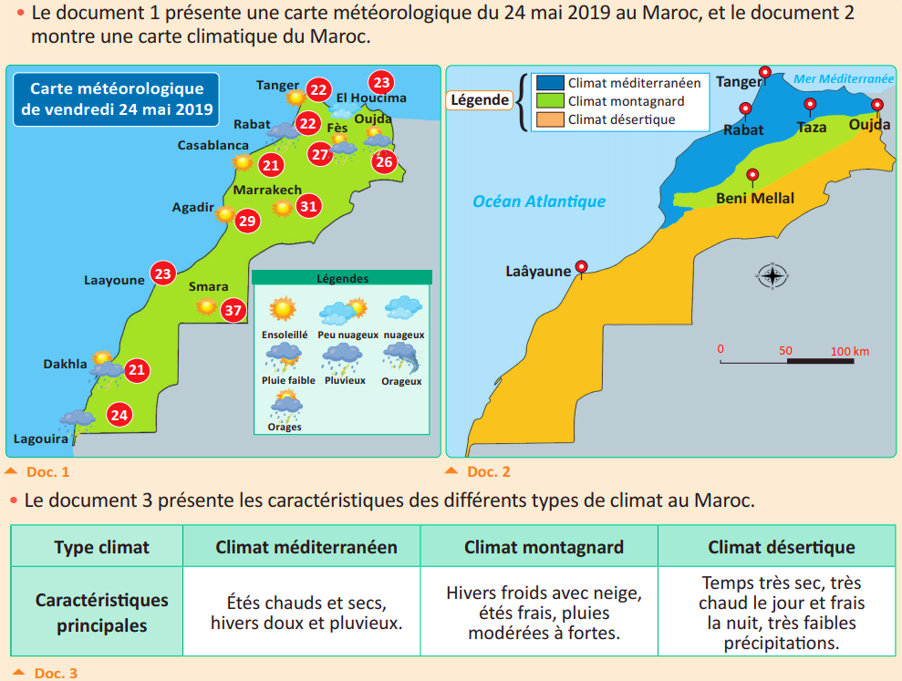
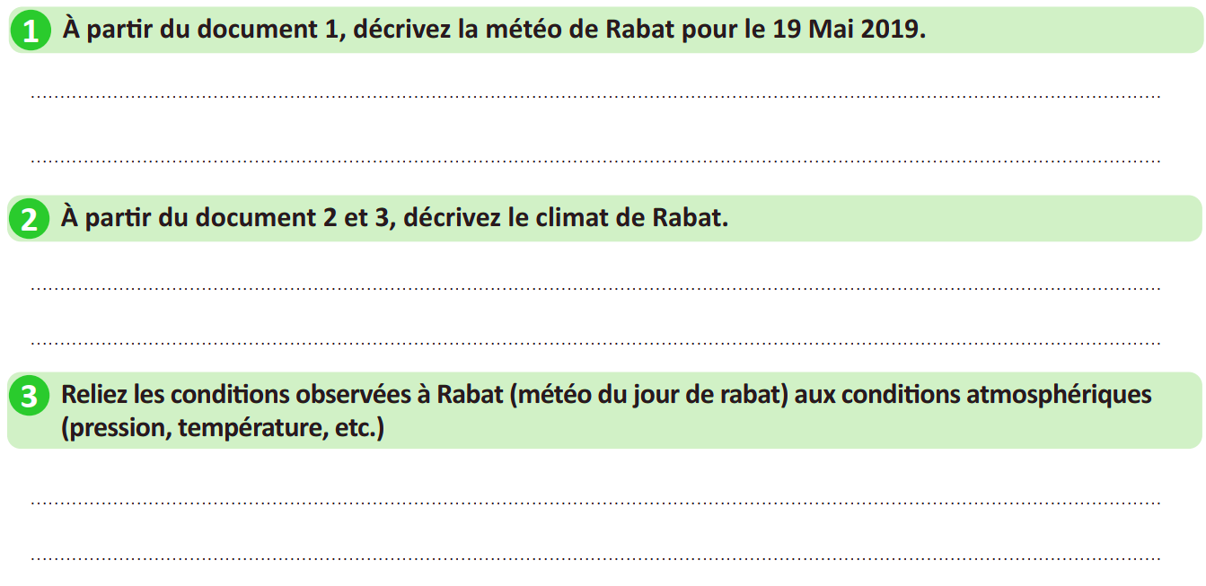
Maintenant, vous allez travailler chacun pour soi; prenez l’activité de la page 76 sur le livret.
Circuler entre les rangs, cibler les élèves en difficultés, Insister sur le travail individuel. Inciter les élèves à demander de l'aide en cas de besoin.
À rectifier:
24 mai

Slide 52

Le temps est terminé.
Temps Écoulé

Slide 53
Correction.
Invitez les élèves à passer au tableau pour rédiger leurs réponses.
La météo de Rabat le 24 mai 2019 indique une journée pluvieuse avec une
température d’environ 22 °C.

Slide 54
Correction.
Invitez les élèves à passer au tableau pour rédiger leurs réponses.
Le climat de Rabat est de type méditerranéen, caractérisé par des étés chauds et secs et des hivers doux et pluvieux.

Slide 55
Correction.
Invitez les élèves à passer au tableau pour rédiger leurs réponses.
La journée ensoleillée de Rabat est liée au climat de type méditerranéen, caractérisé par des étés chauds et secs et des hivers doux et pluvieux.

Slide 56
10 min

Slide 57
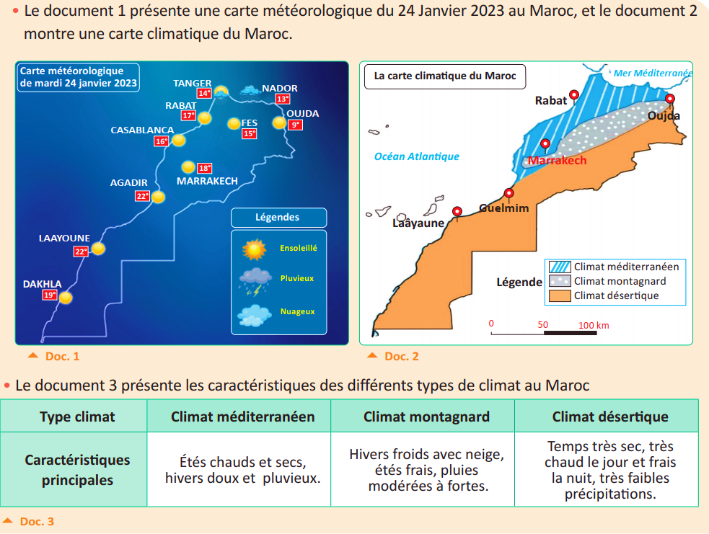
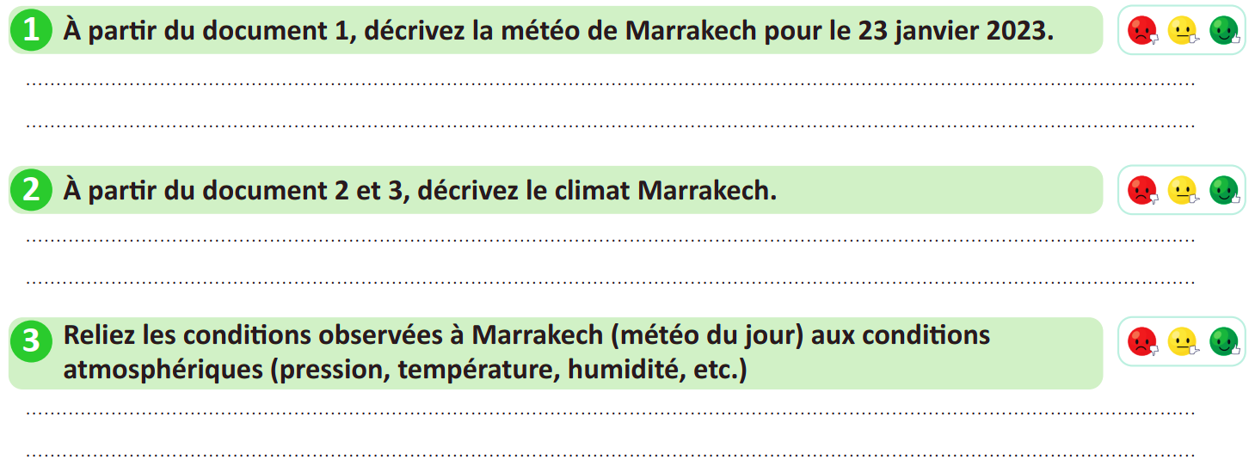
Maintenant, vous allez travailler chacun pour soi; prenez l’activité de la page 77 sur le livret.
Circuler entre les rangs, cibler les élèves en difficultés, Insister sur le travail individuel. Inciter les élèves à demander de l'aide en cas de besoin.
À rectifier:
24 janvier

Slide 58
Le temps est terminé.
Temps Écoulé

Slide 59
Correction.
Invitez les élèves à passer au tableau pour rédiger leurs réponses.
La météo de Marrakech le 24 janvier 2023 indique une journée ensoleillée avec une température d’environ 18 °C.

Slide 60
Correction.
Invitez les élèves à passer au tableau pour rédiger leurs réponses.
Le climat de Marrakech est de type méditerranéen, caractérisé par des étés chauds et secs et des hivers doux et pluvieux.

Slide 61
Correction.
Invitez les élèves à passer au tableau pour rédiger leurs réponses.
La journée ensoleillée de Marrakech est liée au climat de type méditerranéen, caractérisé par des étés chauds et secs et des hivers doux et pluvieux.

Slide 62
05 min

Slide 63

Qui peut me dire ce que nous avons appris aujourd’hui?

Slide 64

Etablir le lien entre les conditions atmosphériques et la météo et le climat d’une région.

Slide 65
Récapitulons, pour réaliser ma tâche, je dois suivre les 3 étapes ci-dessous :
2. À partir du document 1, je décris la météo de la région étudiée.
1
2 À partir des document 2 et 3, je décris le climat de cette région.
2
je relie les conditions observées dans le document 1 (météo du jour) aux conditions atmosphériques
(pression, température, etc.)
3

Slide 66
Et on termine par cette carte lexicale.
Faire participer les élèves à la lecture de la carte
MA CARTE LEXICALE
Verbes de consigne
Termes thématiques :
Décrire
Relier
Ma tâche :
Météo
Climat
Etablir le lien entre les conditions atmosphériques et la météo et le climat d’une région
Vocabulaire scientifique
Conditions atmosphériques
Phénomènes météorologiques
Température
Vent
Précipitations
Pression
Structures pour répondre
La météo de ……. le …….. indique une journée ………. avec une température de ………….
La journée ensoleillée de ……… est liée au climat de type ………., caractérisé par ………..

Slide 67

C’est la fin de notre séance. N’oubliez pas de réviser votre leçon.
L’enseignant incite les élèves à faire l’exercice à la maison, puis clôt la séance..

